Slide 1
The World Of Natural Medicine
CAPSTONE
Carlos Leufumán
Nicolas Torrejón
Francisco San Martin
Maipú, 19 Diciembre 2024

Slide 2
CONTENIDO
01
06
Equipo de trabajo
Topología
02
07
Problemática y solución
Plataforma
03
08
Objetivos
Etapas implementadas
04
09
Roles
Resultado
05
10
Metodología
Conclusión

Slide 3
Equipo de Trabajo
01

Slide 4

Equipo de trabajo
Carlos Leufuman
Francisco San Martín
Nicolas Torrejón

Slide 5
TÍTULO
02
Problemática y solución

Slide 6

Origen del problema
Nuestro cliente necesitaba ampliar su alcance para que más personas conocieran los beneficios de los productos naturales y, además, garantizar que el público tuviera un fácil acceso a ellos.

Slide 7

Problemática
Insuficiente accesibilidad a productos naturales.
Falta de conocimiento sobre los productos naturales.

Slide 8

Solución propuesta
Solución Web.
Comercio Electrónico.
Usar la tecnología para satisfacer necesidades.

Slide 9
Objetivos
03

Slide 10

Objetivo general
Proveer al cliente un producto robusto una solución web de comercio electrónico con diversas funcionalidades.

Slide 11

Objetivos específicos
Toma de requerimientos del cliente
Toma de requerimientos del cliente.
Planes de gestión del proyecto.
Diseño de mockup de interfaz de usuario.
Desarrollar Front-End y Back-End.
Pruebas manuales.
Capacitación.
Manual de usuario.
Manual de usuario

Slide 12
Roles
04

Slide 13

Roles y funciones
Carlos Leufumán: Gerente del proyecto y desarrollador.
Francisco San Martin: Desarrollador.
Nicolas Torrejón: QA Tester.

Slide 14
Metodología
05

Slide 15

Metodología Tradicional
Necesidades y requerimientos claros.
Proyecto de corta duración.

Slide 16
Hitos
Hito | Fecha inicio | Fecha termino
Análisis del proyecto | 03/09/2024 | 24/09/2024
Diseño del proyecto | 25-09-2024 | 15/10/2024
Desarrollar Front End | 16/10/2024 | 20/10/2024
Desarrollar Back End | 29/10/2024 | 18/11/2024
Pruebas del proyecto | 19/11/2024 | 02/12/2024
Manual de usuario | 04/12/2024 | 05/12/2024

Slide 17
Topología
06

Slide 18
Topologia Logica.
La página web sigue una arquitectura de cliente-servidor, donde los usuarios interactúan con la interfaz (front-end) mediante navegadores, y las solicitudes son procesadas por un servidor (back-end) que se comunica con una base de datos para manejar la información del sistema. Adicionalmente, se implementan medidas de seguridad y herramientas de optimización para garantizar una experiencia confiable y eficiente.

Slide 19
Plataforma
07

Slide 20



Plataforma

Slide 21
Etapas implementadas
08

Slide 22
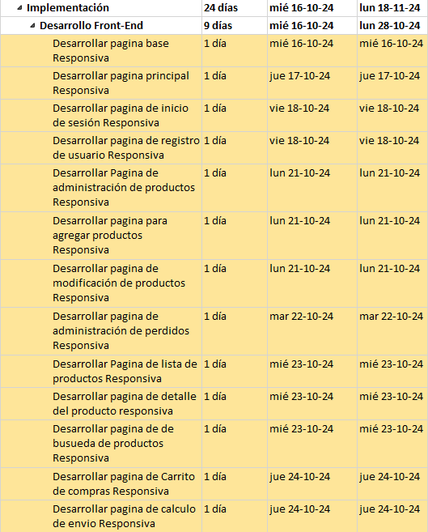
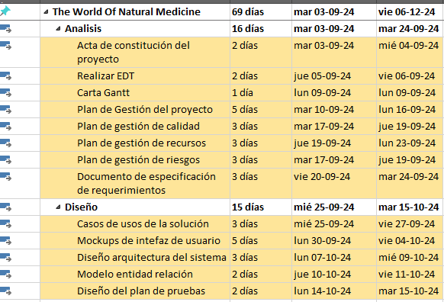
Etapas

Slide 23
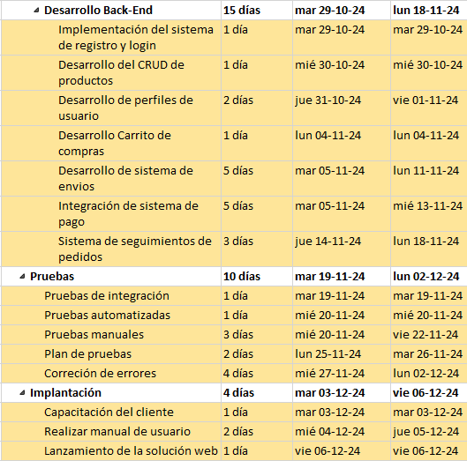
Etapas

Slide 24
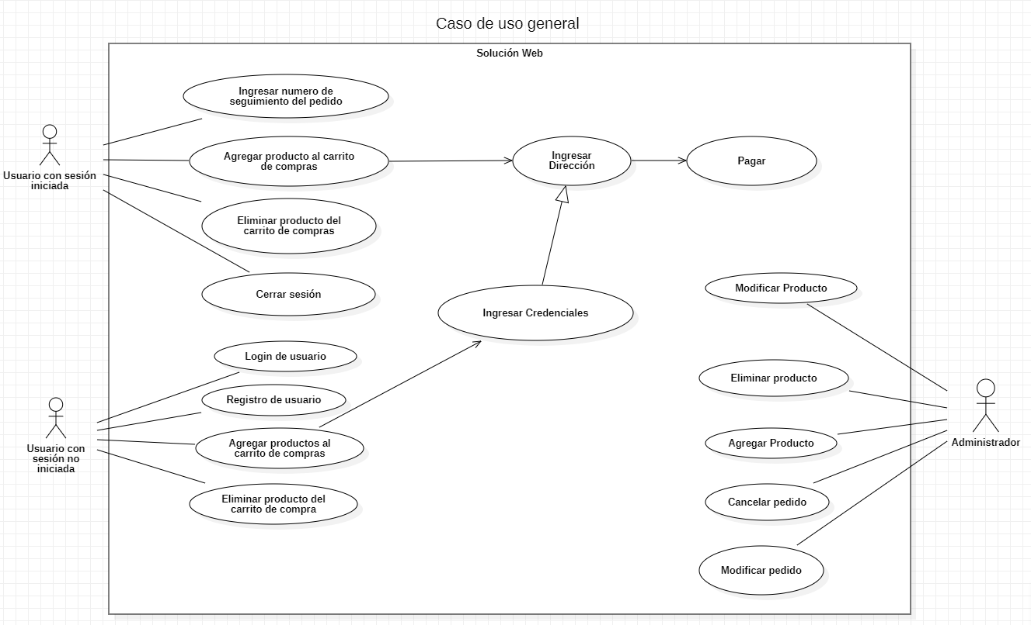

Slide 25
Demostración
09

Slide 26
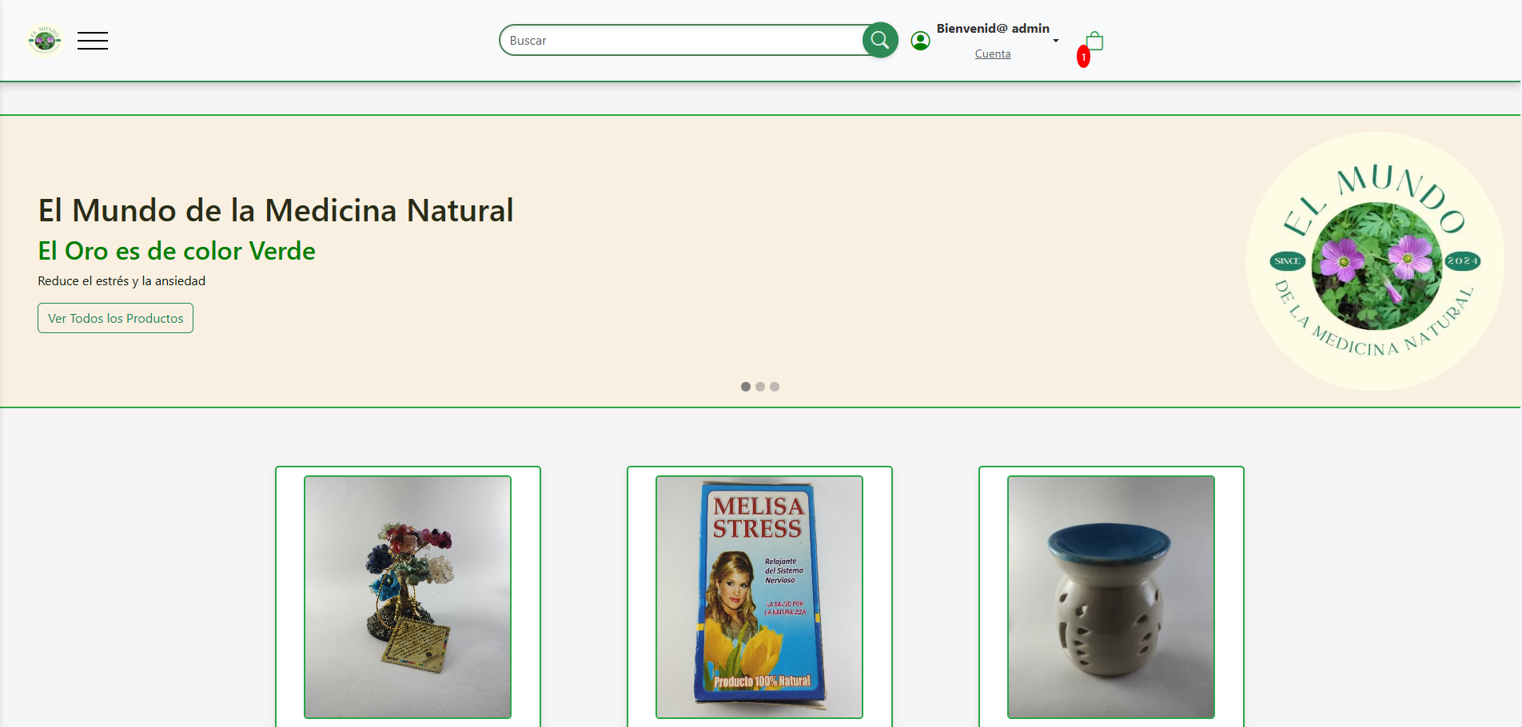
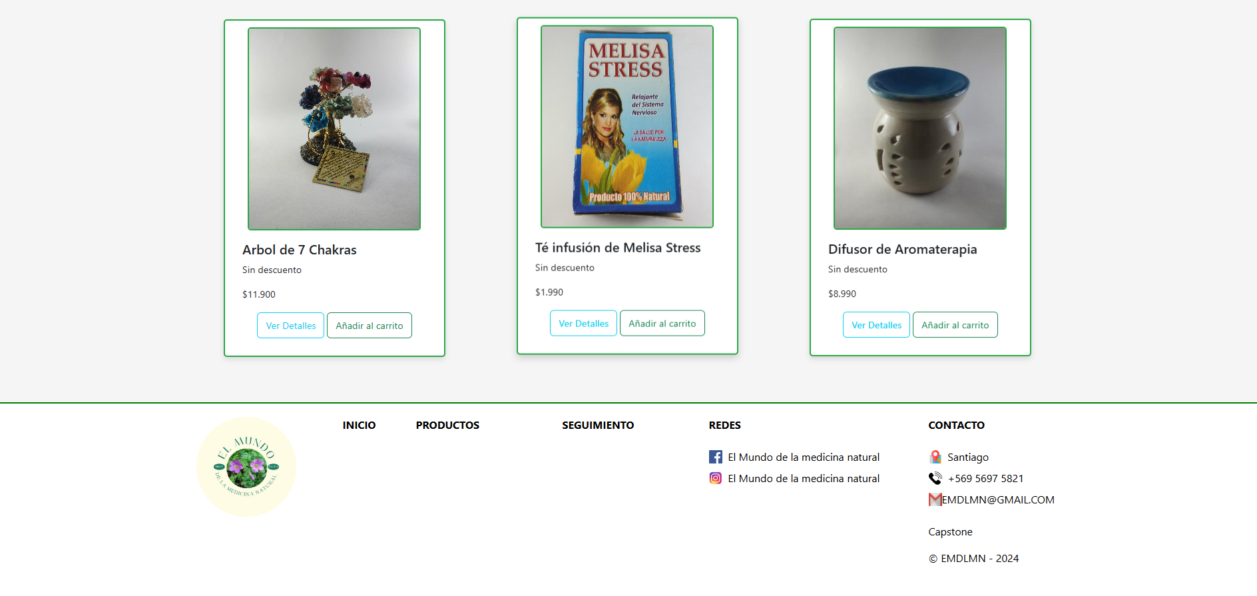
Demostración

Slide 27
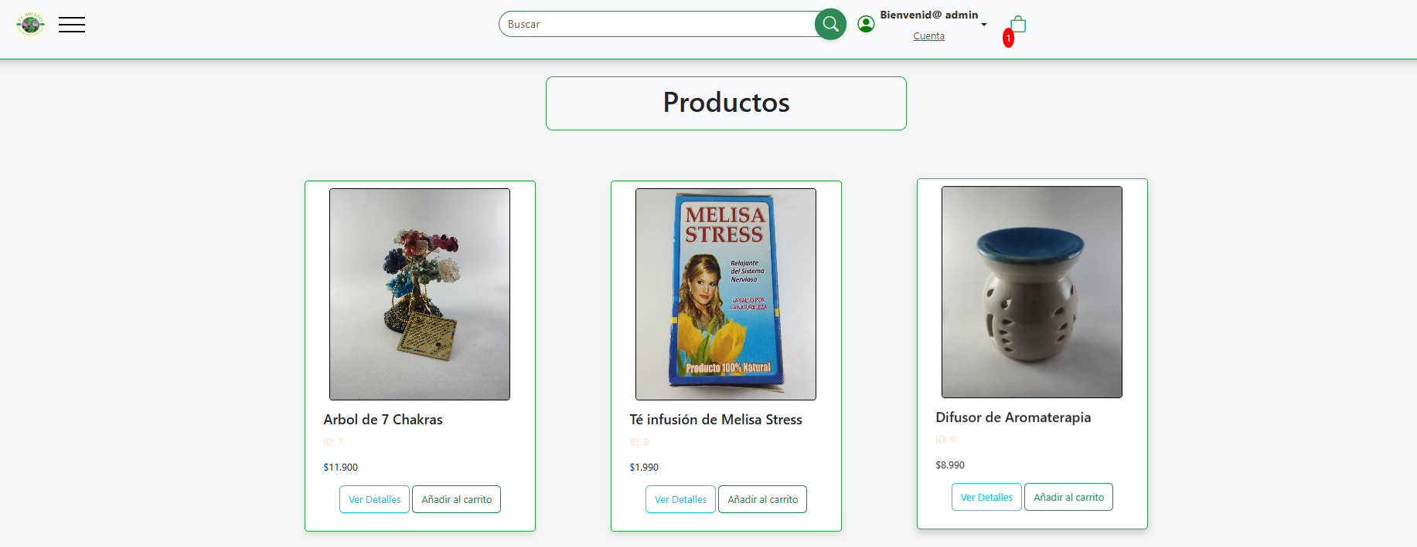
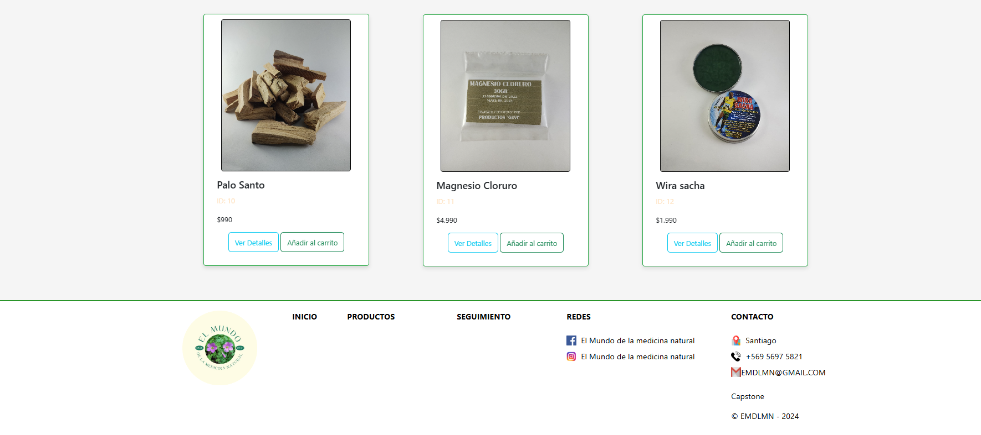

Slide 28
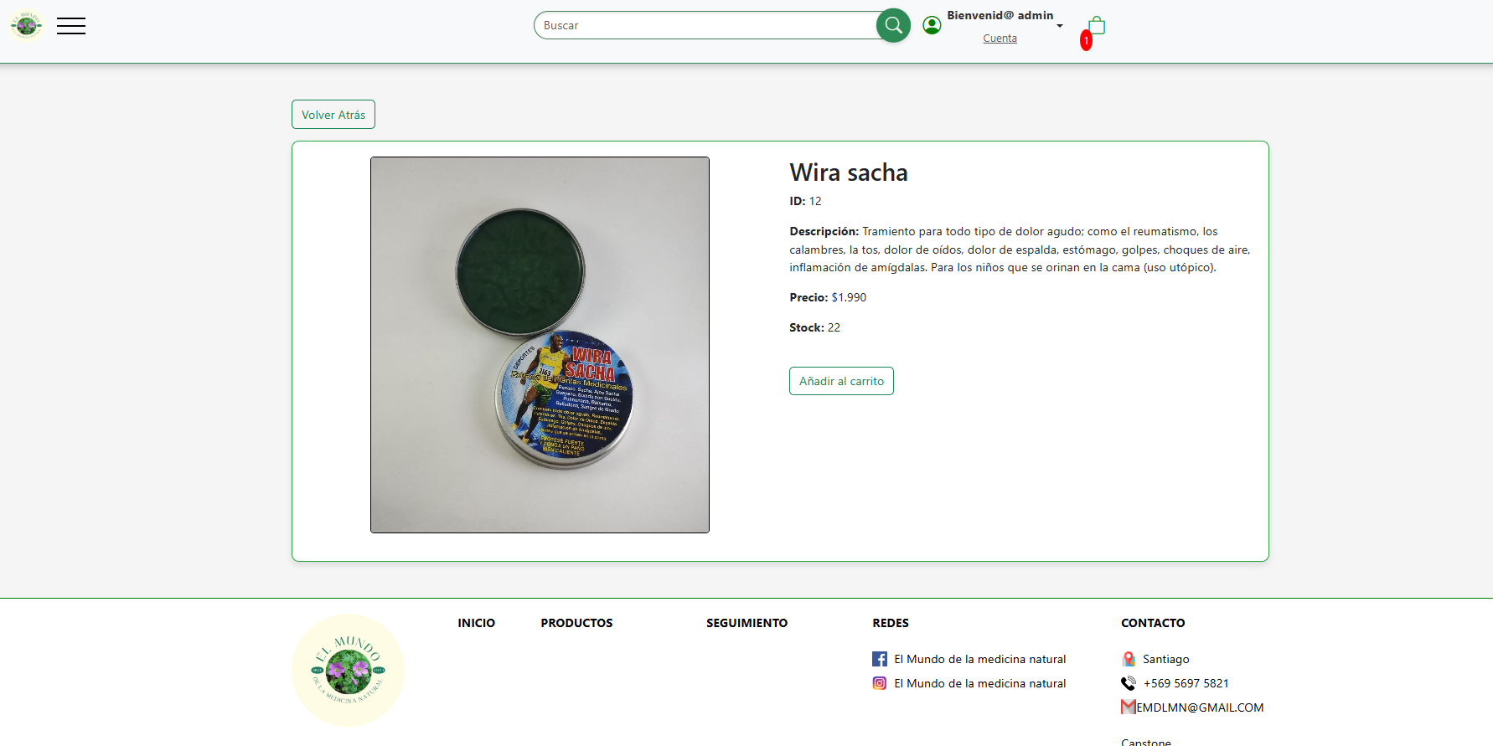

Slide 29
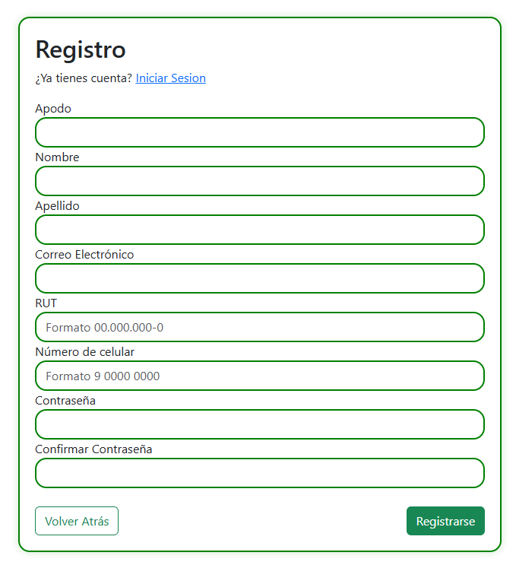
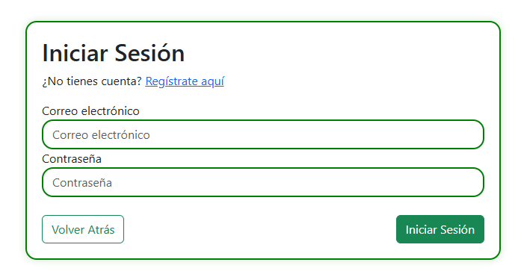

Slide 30
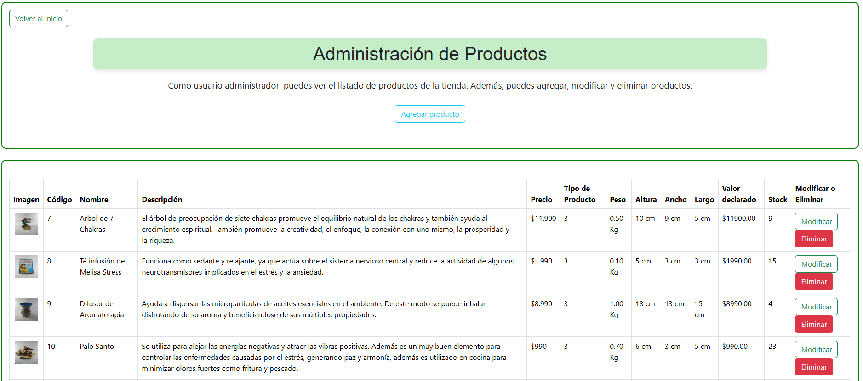
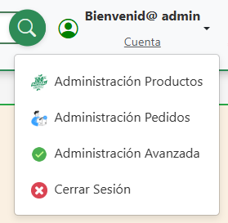

Slide 31
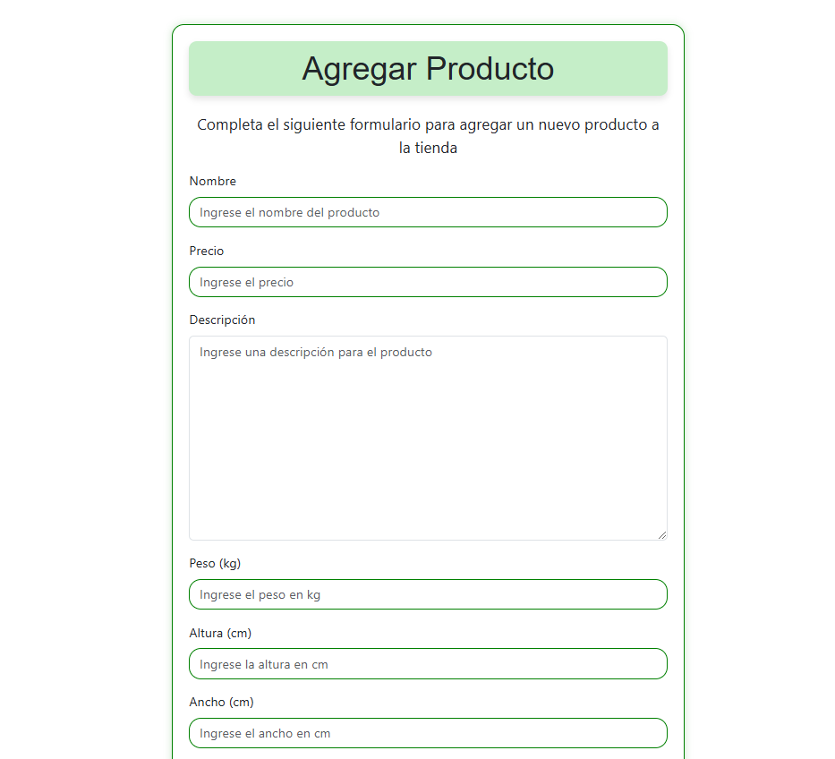
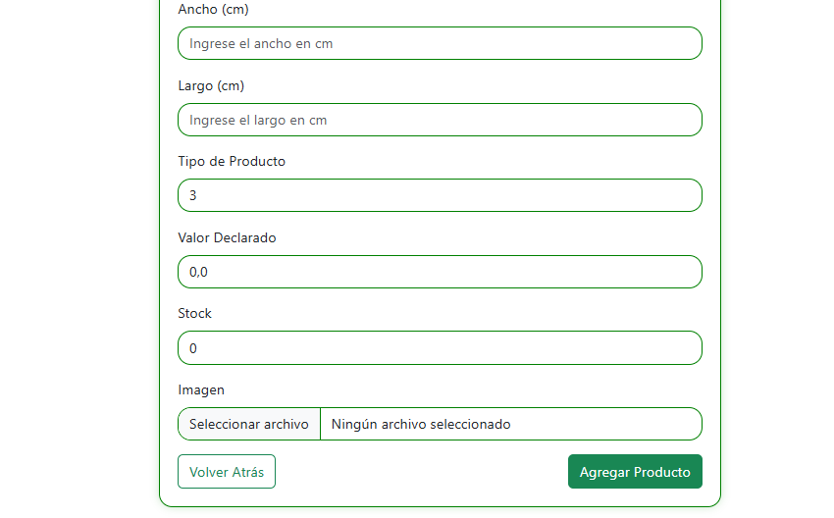

Slide 32
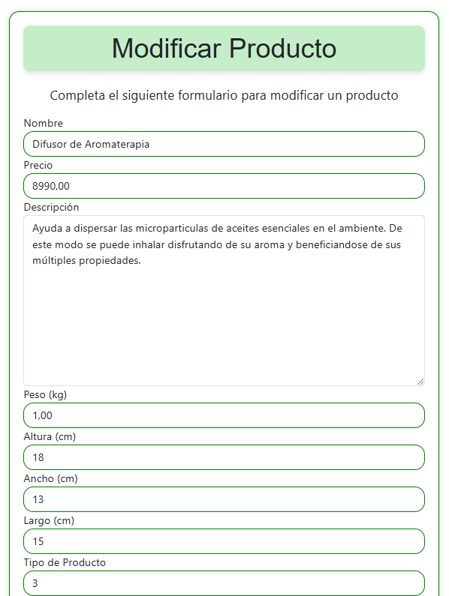

Slide 33
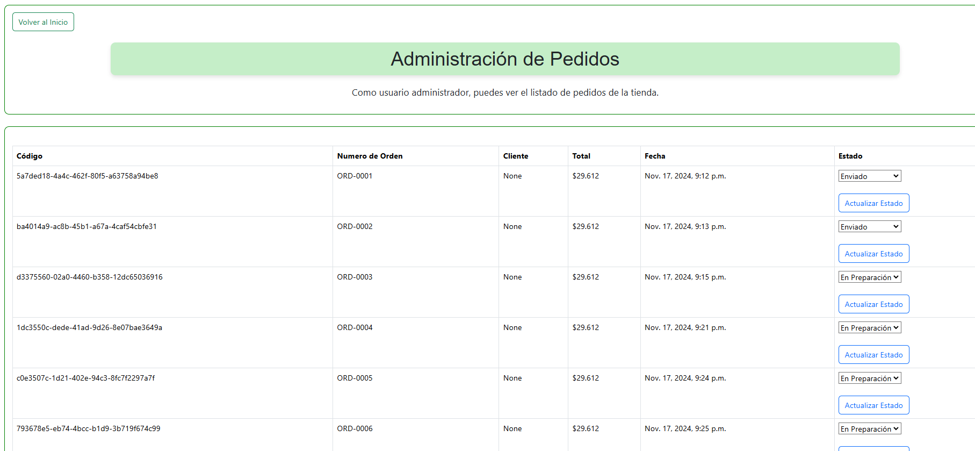

Slide 34
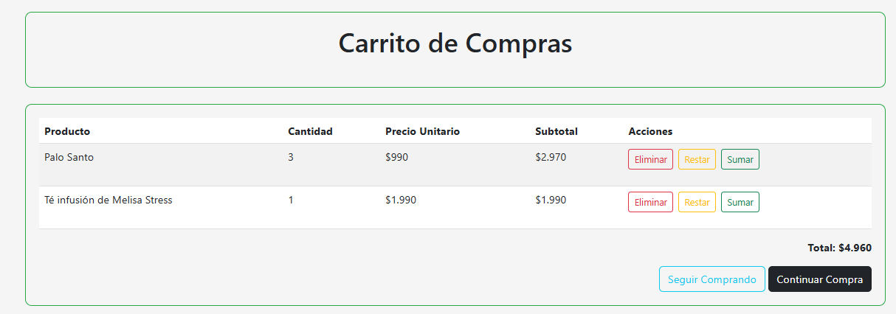

Slide 35
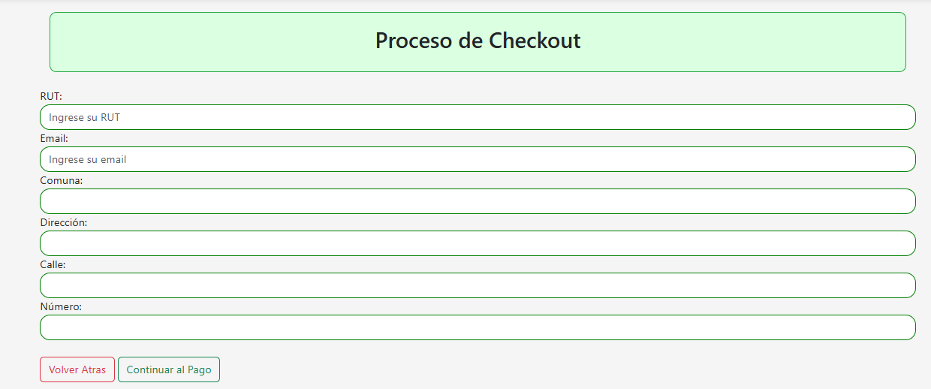

Slide 36
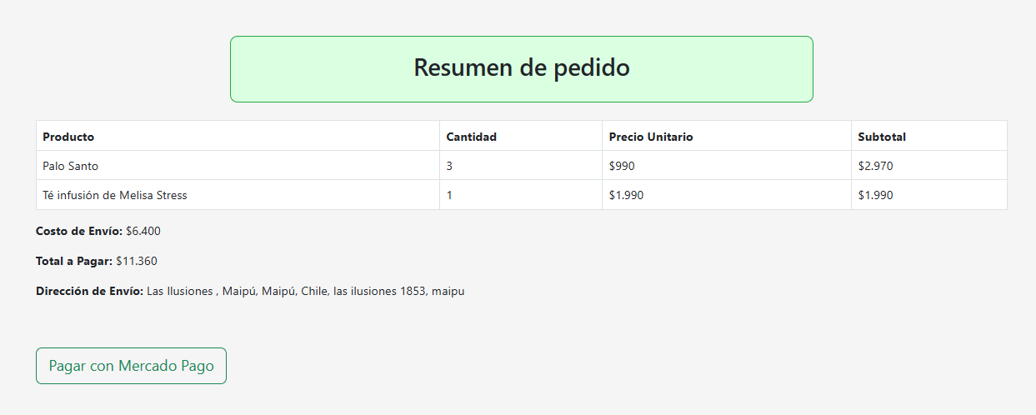

Slide 37
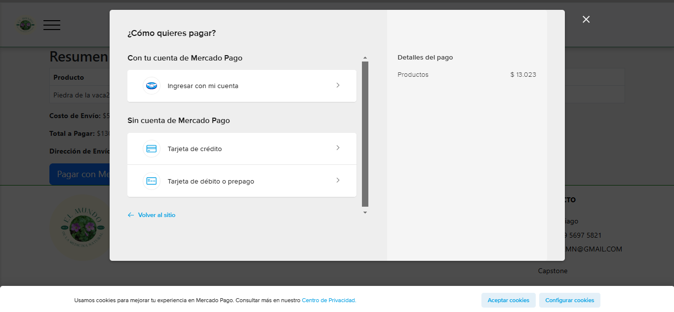
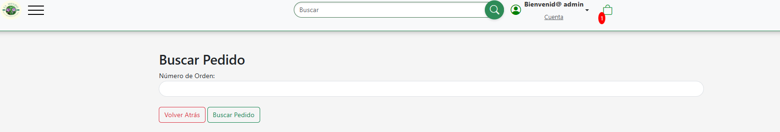

Slide 38
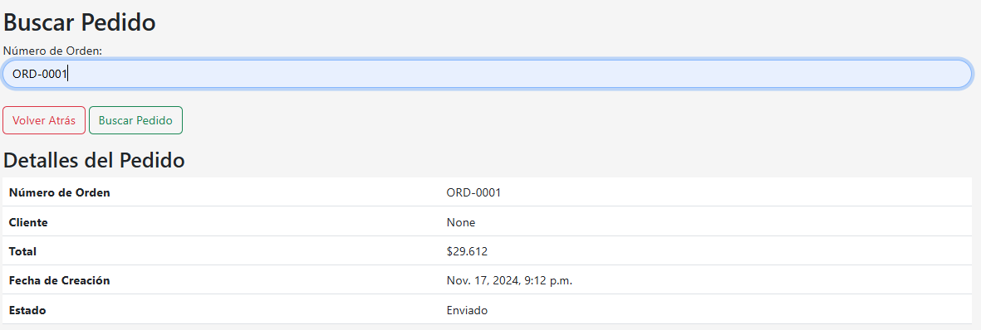

Slide 39
Conclusión
10

Slide 40
Conclusión
"El Mundo de la Medicina Natural" es la herramienta perfecta para conectar a los amantes de los productos naturales con una experiencia de compra fácil, rápida y confiable, mientras ofrece a los administradores un control total del negocio.
Para los usuarios:
Desde crear una cuenta o iniciar sesión, hasta explorar productos con descripciones detalladas, agregar al carrito y realizar compras, todo está diseñado para ser intuitivo. Además, pueden hacer seguimiento de sus pedidos en tiempo real, lo que asegura confianza en cada compra.
Para los administradores:
En el Back-End, la plataforma permite gestionar todo sin complicaciones: agregar productos, actualizar stock, modificar descripciones o eliminar artículos. Todo se maneja con unos pocos clics, optimizando tiempo y esfuerzo.
Una solución hecha a medida:
"El Mundo de la Medicina Natural" no es solo una página web, es una plataforma diseñada para simplificar las compras y mejorar la gestión del negocio. Ideal para destacar en el mercado de productos naturales.
¡Lleva tu negocio al siguiente nivel con esta solución innovadora!

Slide 41
Gracias

